Slide 1

Security Location
Aluno: Igor Leonardo
Orientador: Carlos Eduardo

Slide 2
1. INTRODUÇÃO
A aplicação Security Location foi criada a partir da necessidade de verificar, de acordo com a região(por bairro especificamente), a quantidade de ocorrências que afetam a população de modo a pôr em risco sua segurança, para que assim seja possível identificar se aquela região é segura ou não.

Slide 3
1.1 PROBLEMÁTICA
Dia após dia, simplesmente andar pela rua se torna um ato perigoso, pois a quantidade de assaltos, furtos e outras ocorrências, continuam acontecendo constantemente. Pessoas que não conhecem a região que estão de passagem, podem ser vitimas mais fáceis, por não conhecerem o nível de segurança da região.

Slide 4
1.2 OBJETIVOS
1.2.1 Objetivo Geral
Informar ao usuário da aplicação, os locais em que ocorrências que podem vir a por em risco sua segurança aconteceram, além de também poder registrar uma ocorrência, caso seja necessário.
1.2.2 Objetivos Específicos
Cadastrar ocorrências que acontecem em determinado local;
Informar essas ocorrências de acordo com o bairro;
Mostrar num gráfico a quantidade de ocorrências registradas por bairro;
Diminuir a quantidade de ocorrências que acontecem por região;
Informar turistas sobre locais em que devem ter uma maior atenção;

Slide 5

2. FERRAMENTAS USADAS
2.1 Angular
O angular é uma plataforma e framework para a construção da interface de aplicações, usando HTML, CSS e, principalmente JavaScript, criada pelos desenvolvedores da Google;
O angular é utilizado para a criação de aplicações Web e mobile, sendo um framework de fácil compreensão e interação com o desenvolvedor;
A ferramenta foi utilizada em toda a criação do projeto sendo a responsável pela interface e todo o front-end, utilizando ferramentas integradas como CSS e Bootstrap;
Ferramenta utilizada para a construção do site da NBA(nba.com) na parte do desenvolvimento front-end;
Utilizada também na criação do site do centro de empreendedorismo do Itaú o Cubo(cubo.network).

Slide 6

2. Ferramentas usadas
2.2 Node.js
Node.js é um interpretador de JavaScript Assíncrono com código open source orientado a eventos, criado por Ryan Dahl, focado em migrar a programação JavaScript do cliente para o servidor.
Ferramenta que tem como objetivo interpretar o código JavaScript e o manipular de forma assíncrona.
Cria aplicações de alta escalabilidade, manipulando milhares de conexões/eventos simultaneamente em tempo real, a partir de uma única máquina física.
Ferramenta utilizada em grandes aplicações como Netflix, devido ao grande número de conexões/eventos simultâneos que pode manipular.
A Uber é outra grande empresa que utiliza a ferramenta, por conta da performance que ela atinge.

Slide 7
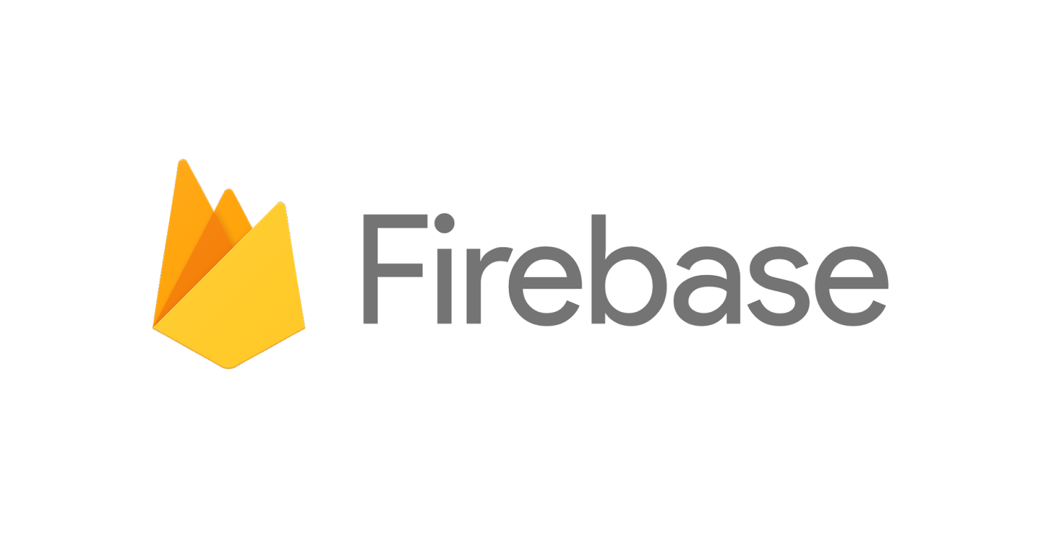

2. Ferramentas usadas
2.3 Firebase
O firebase é um Baas(Backend as a Service) para aplicações web e mobile, criado pela Google em 2004.
Para a aplicação em questão, foi o utilizada a função Realtime Database do Firebase, que trabalha como um banco de dados em tempo real, qualquer alteração na aplicação é automática no banco.
Utilizado para armazenar os dados gerados na aplicação e para enviá-los para a mesma quando requisitado, tudo em tempo real, não sendo necessário atualizar a página.
2.4 GitHub
Ferramenta utilizada para armazenar projetos open source ou não, sendo necessário apenas criar uma conta e configurá-lo.
Utilizado para todo o armazenamento de código e Documentação do Projeto num repositório.

Slide 8


2. Ferramentas usadas
2.5 Git Bash
Ferramenta utilizada para a integração entre o código editado localmente para ser enviado ao servidor de armazenamento do projeto(GitHub).
Fácil interação e configuração.
2.6 Visual Studio
Ferramenta utilizada para a edição de código do projeto, sendo utilizado em sua total construção.
Utiliza diversos plugins que auxiliam no desenvolvimento se integrando as tecnologias usadas, se tornando quase uma IDE.

Slide 9

2. Ferramentas usadas
2.5 Heroku
Ferramenta que é utilizada como servidor para a aplicação, podendo armazenar mais de uma aplicação por conta.
De fácil configuração e deploy automático integrado ao github, ou seja ao enviar alterações ao github, automaticamente a aplicação é atualizada com as alterações.

Slide 10
3. Desenvolvimento do trabalho
Construção
Front End
Back End
Banco de Dados

Slide 11
Integração com API do Google Maps
Armazenamento do Projeto
Hospedagem da Aplicação
Problemas no Desenvolvimento

Slide 12
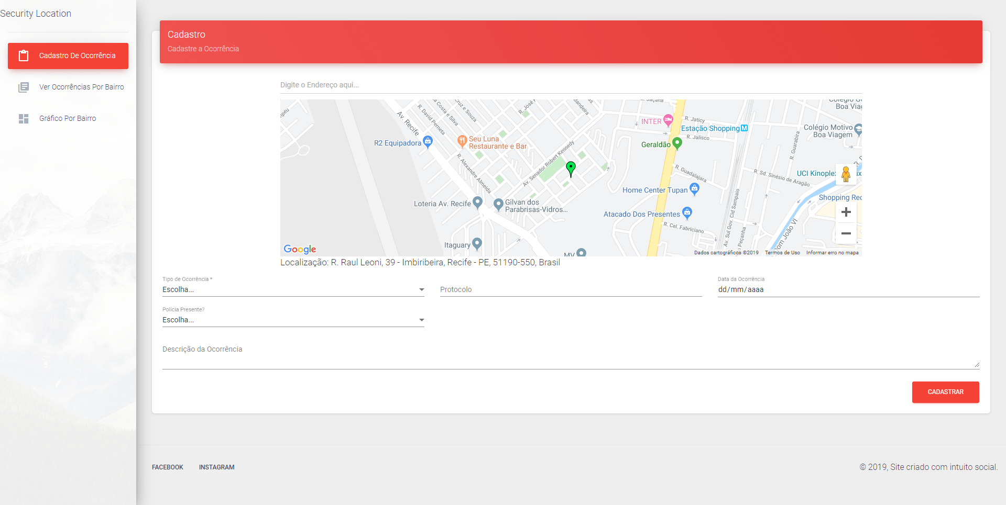
4. Ferramenta criada:
Proposta
Objetivo
Telas da Aplicação

Slide 13
5. Funcionalidades
5.1 Cadastro de Ocorrência

Slide 14
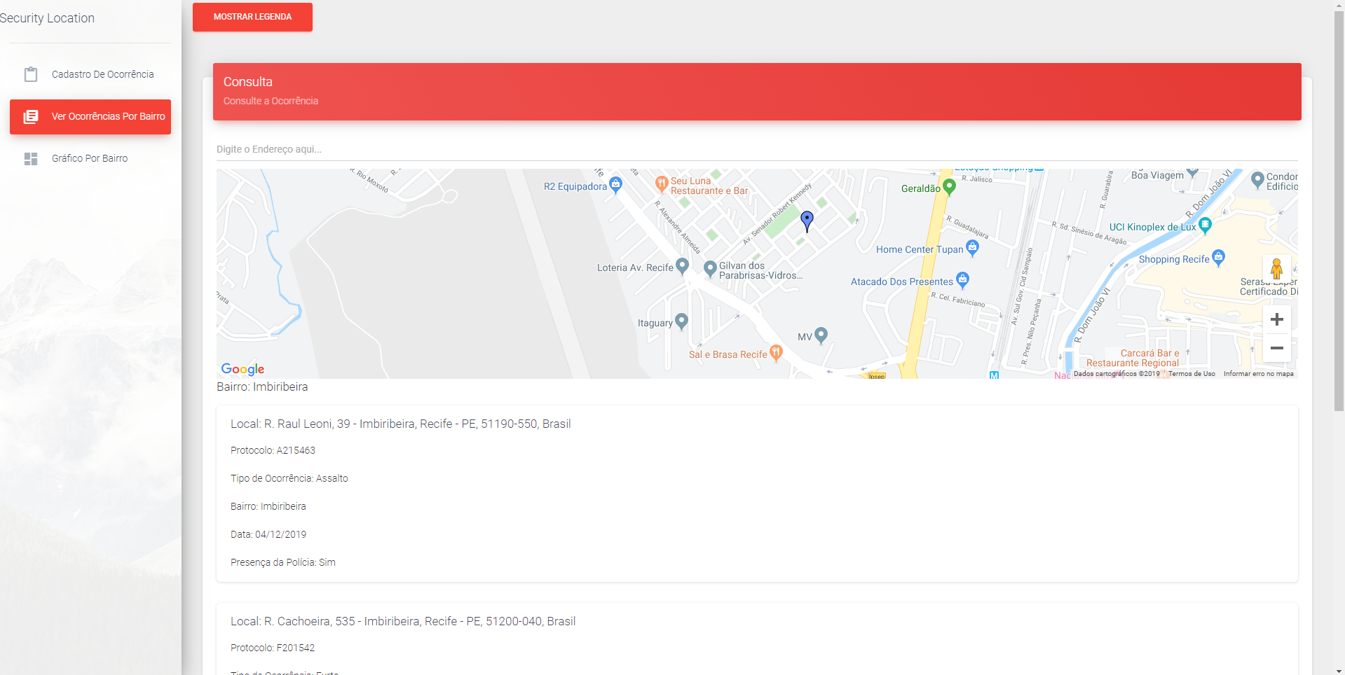
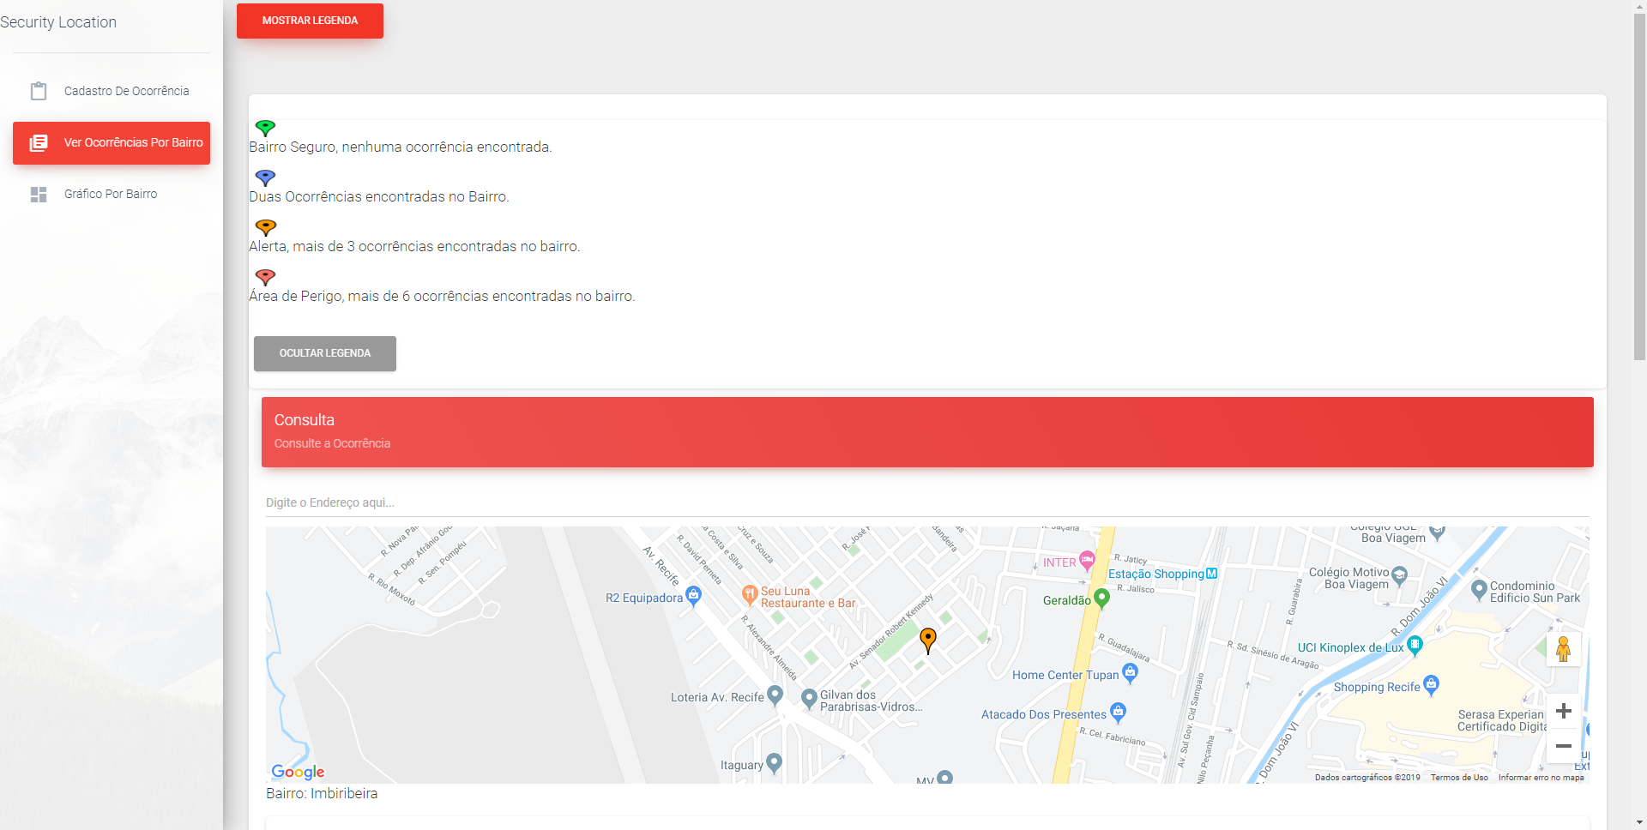
5. Funcionalidades
5.2 Ver Ocorrência por Bairro

Slide 15
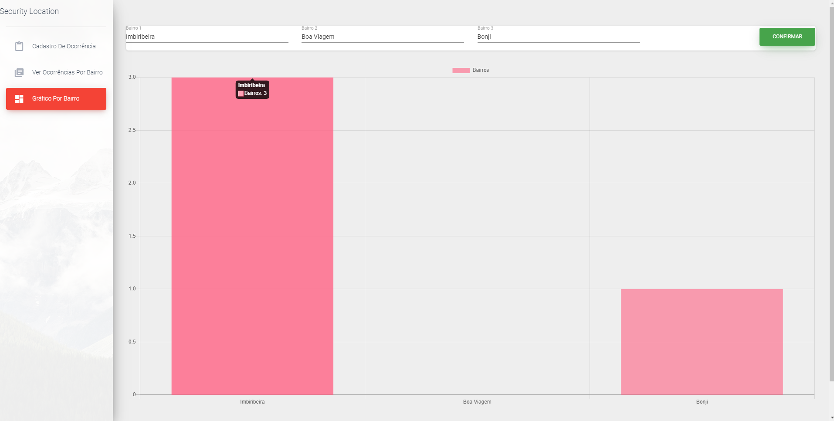
5. Funcionalidades
5.3 Gráfico

Slide 16
6. CONCLUSÃO
Principais Utilidades
Praticidade
Fácil Interação com o Usuário

